Slide 1
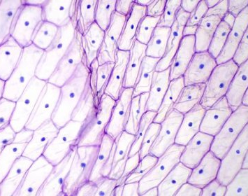
Buňka, jednobuněčné a mnohobuněčné organismy
Učebnice str. 20 - 25

Slide 2
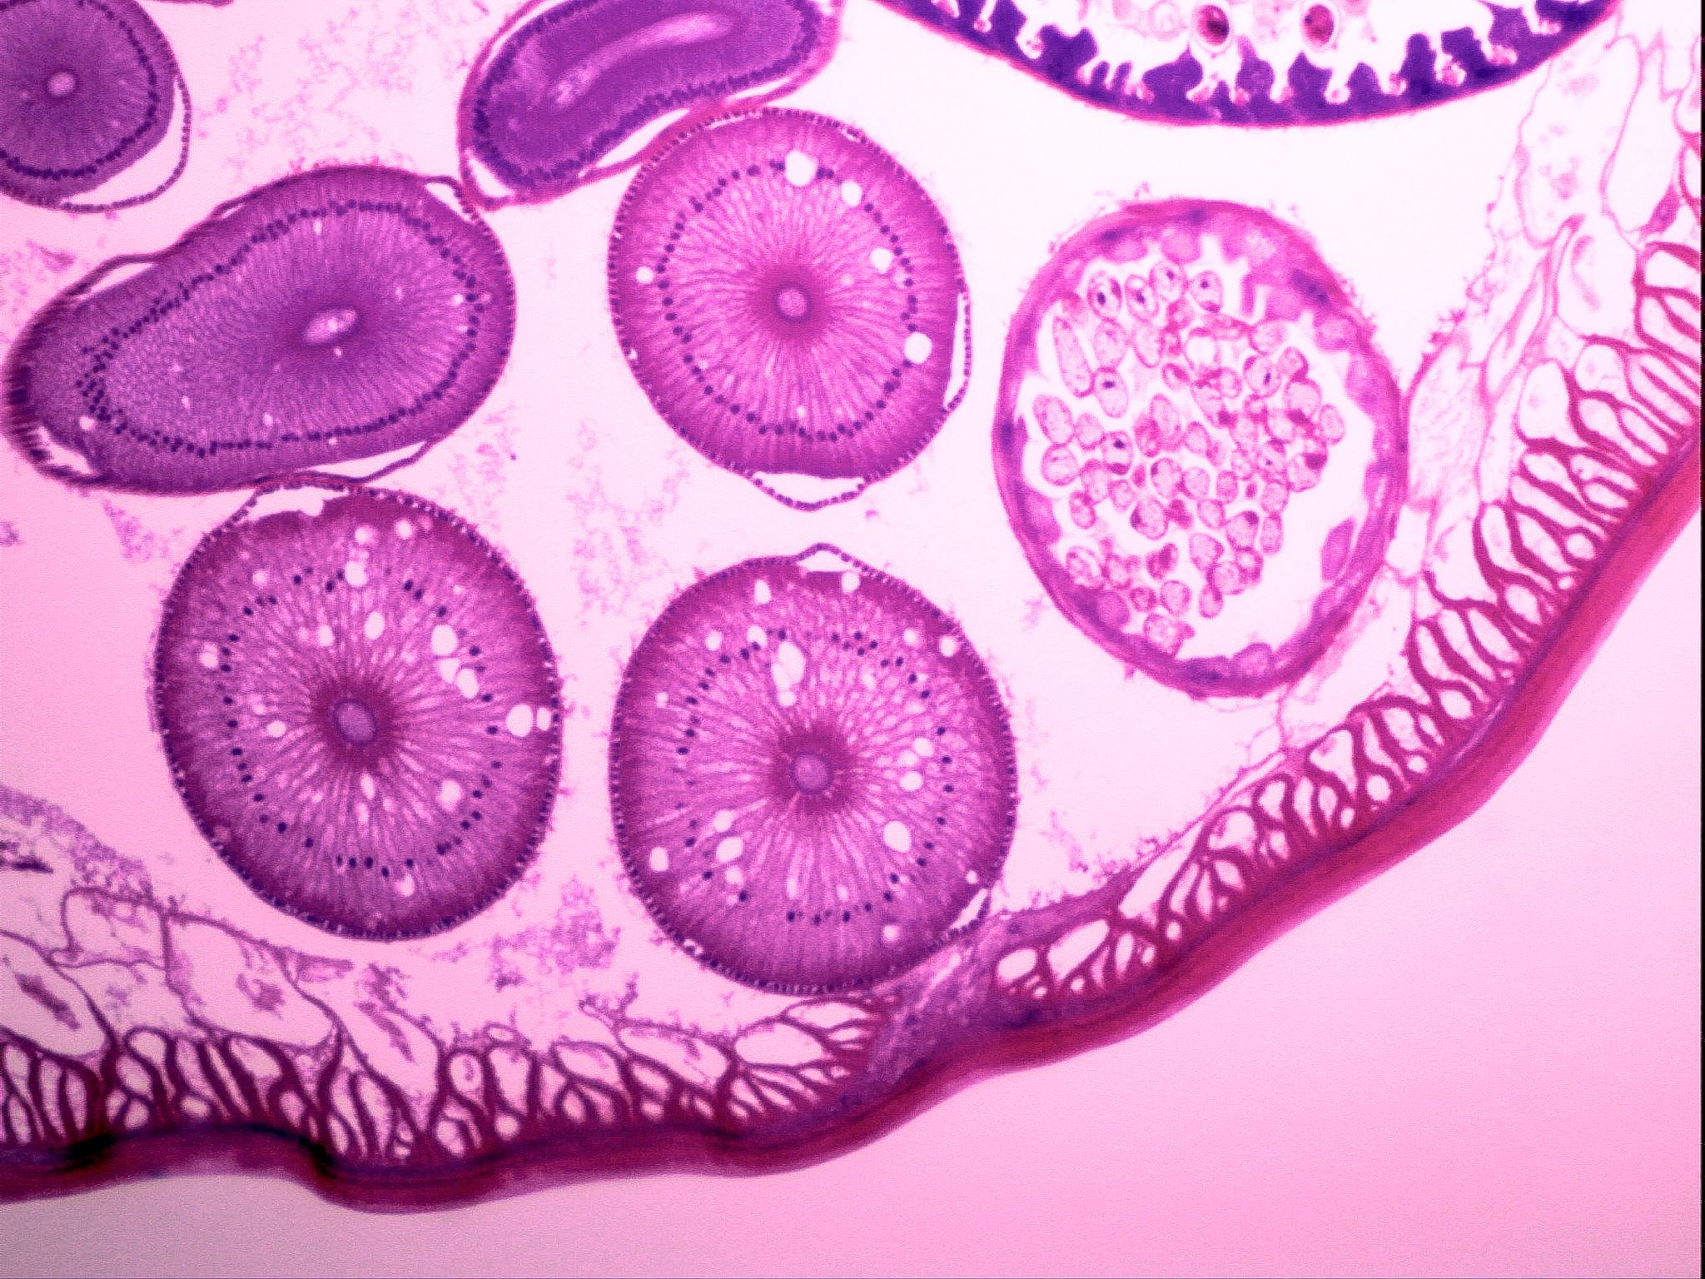
Co je to buňka?
Základní stavební a funkční jednotka živých organismů

Slide 3
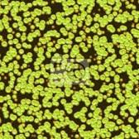
Čím pozorujeme buňky?
Mikroskopem

Slide 4
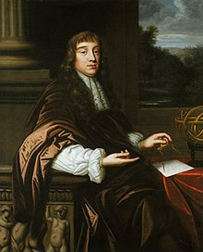
Robert Hooke (1635 – 1703)
Anglický přírodovědec
V roce 1665 pozoroval řezy korkem
Komůrky podobné plástvím nazval BUŇKY
Robert Hooke

Slide 5
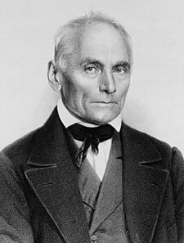
Od organismu k buňce
Od organismu k buňce a zpět - pro žáky ZŠ – YouTube
Český přírodovědec Jan Evangelista Purkyně (1787 – 1869) vyslovil názor, že stavba rostlin a živočichů je shodná, ale tento objev více nerozpracoval.
Jan Evangelista Purkyně

Slide 6
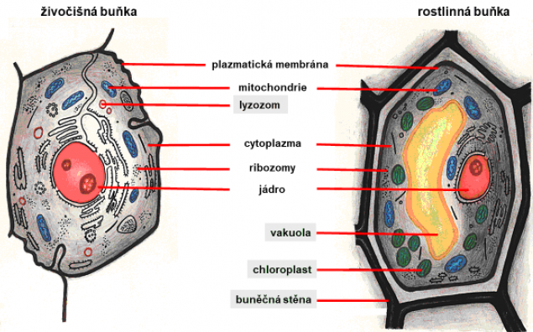
Živočišná vs. rostlinná buňka

Slide 7
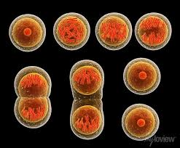
Projevy života buňky
Přijímá živiny a kyslík
Přijaté látky přeměňuje a některé vylučuje
Roste a vyvíjí se
Přijímá podněty
Pohybuje se
Rozmnožuje se DĚLENÍM – nejprve se rozdělí jádro - pak 2 stejné „dceřinné“ buňky = Mitóza

Slide 8
Jednobuněčné a mnohobuněčné organismy, buňka – zápis z hodiny
Základní stavební jednotkou všech organismů je buňka.
ORGANISMY
= Jednobuněčné (bakterie, prvoci) a mnohobuněčné (rostliny, živočichové a houby)
živočišné buňky → tkáně → orgány → orgánová soustava = živočich
rostlinné buňky → pletiva → orgány → orgánová soustava = rostlina

Slide 9
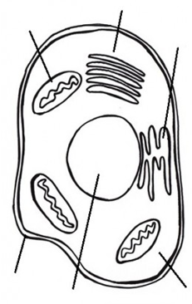
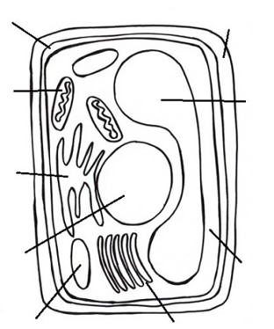
Živočišná buňka Rostlinná buňka
plasmatická membrána
mitochondrie
endoplasmatické retikulum
buněčná stěna
mitochondrie
vakuola
endoplasmatické retikulum
jádro
plasmatická membrána
cytoplasma
cytoplasma
jádro
chloroplast
Golgiho aparát

